Slide 1
Strategische communicatie
Van losse acties naar impact
22 september 2026 – ECRU-dag – Roel Daenen (FARO)

Slide 2
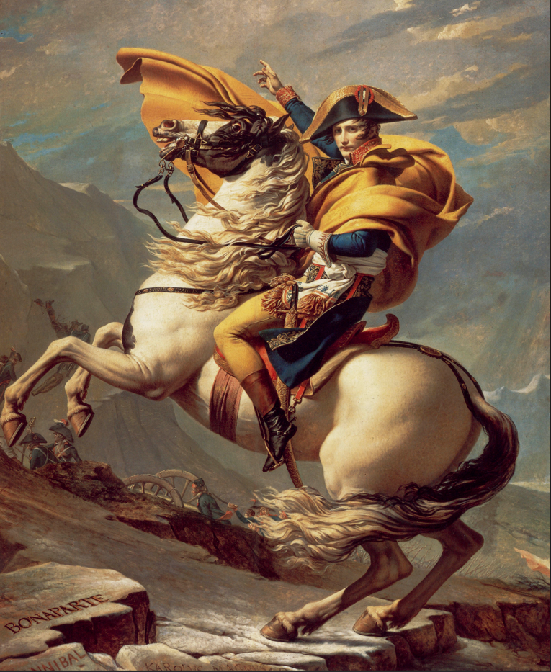

Jacques-Louis David, Bonaparte franchissant les Alpes au Grand-Saint-Bernard, 1800, Musée national du Château de Malmaison

Slide 3
De propositie van deze sessie
Communiceren doen we allemaal. Maar hoe zorg je ervoor dat je communicatie niet alleen zichtbaar is, maar ook écht iets in beweging zet? In deze sessie ontdek je hoe strategische communicatie je organisatie helpt om scherper te kiezen, sterker te vertellen en doelgroepen gerichter te bereiken.
Onderwerpen die aan bod komen:
Het verschil tussen operationele communicatie (social media, nieuwsbrief, persbericht) en strategische communicatie (keuzes maken, prioriteiten bepalen, impact nastreven).
Welke verhalen vertel je én welke laat je bewust liggen?
Het verschil tussen doelgroepen, stakeholders en partners.
Communicatiemiddelen en -kanalen kiezen.
Aan de hand van voorbeelden krijg je inzicht in wat werkt, waarom het werkt en hoe je het zelf kan toepassen.

Slide 4
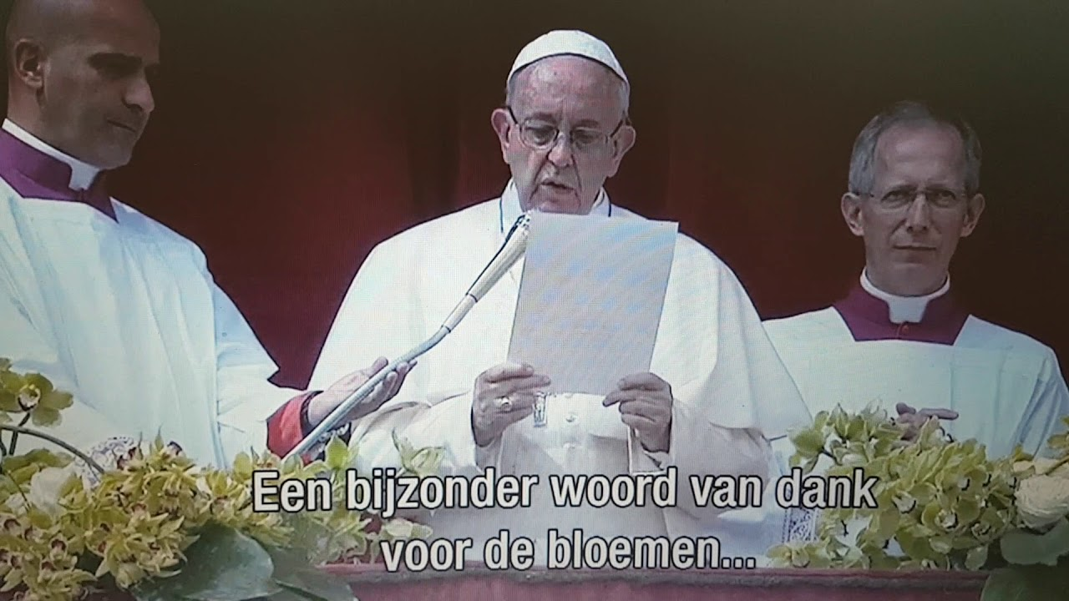

Slide 5

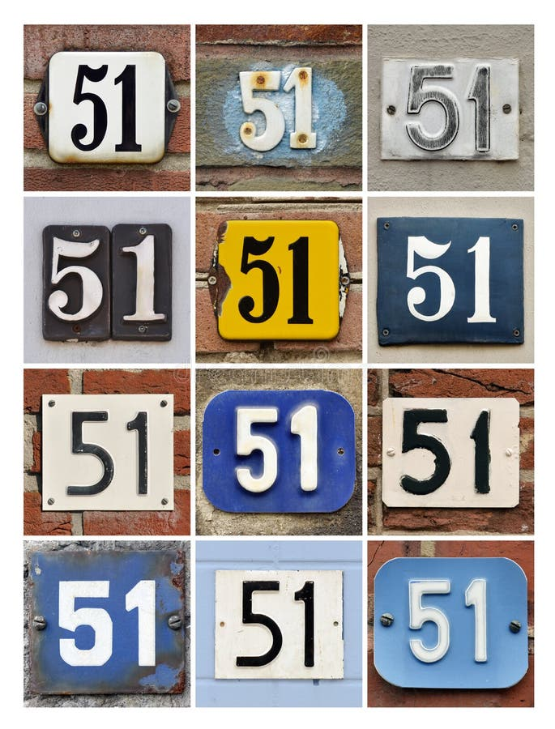
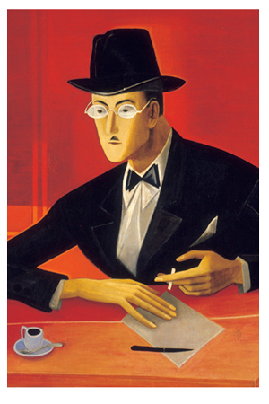





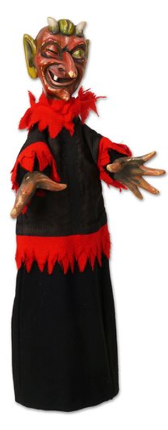

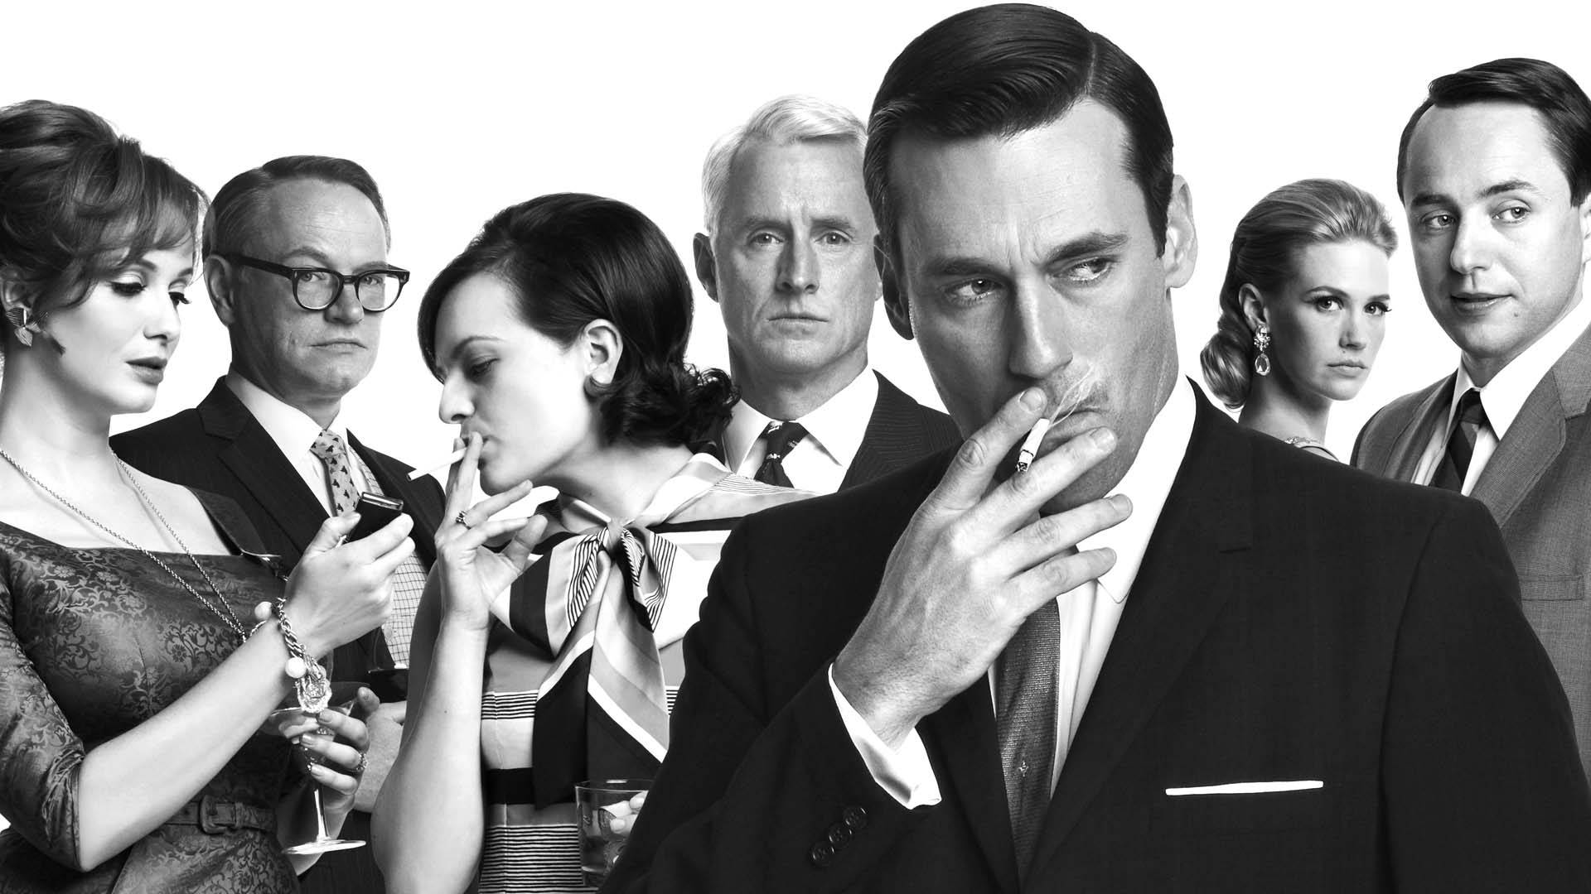


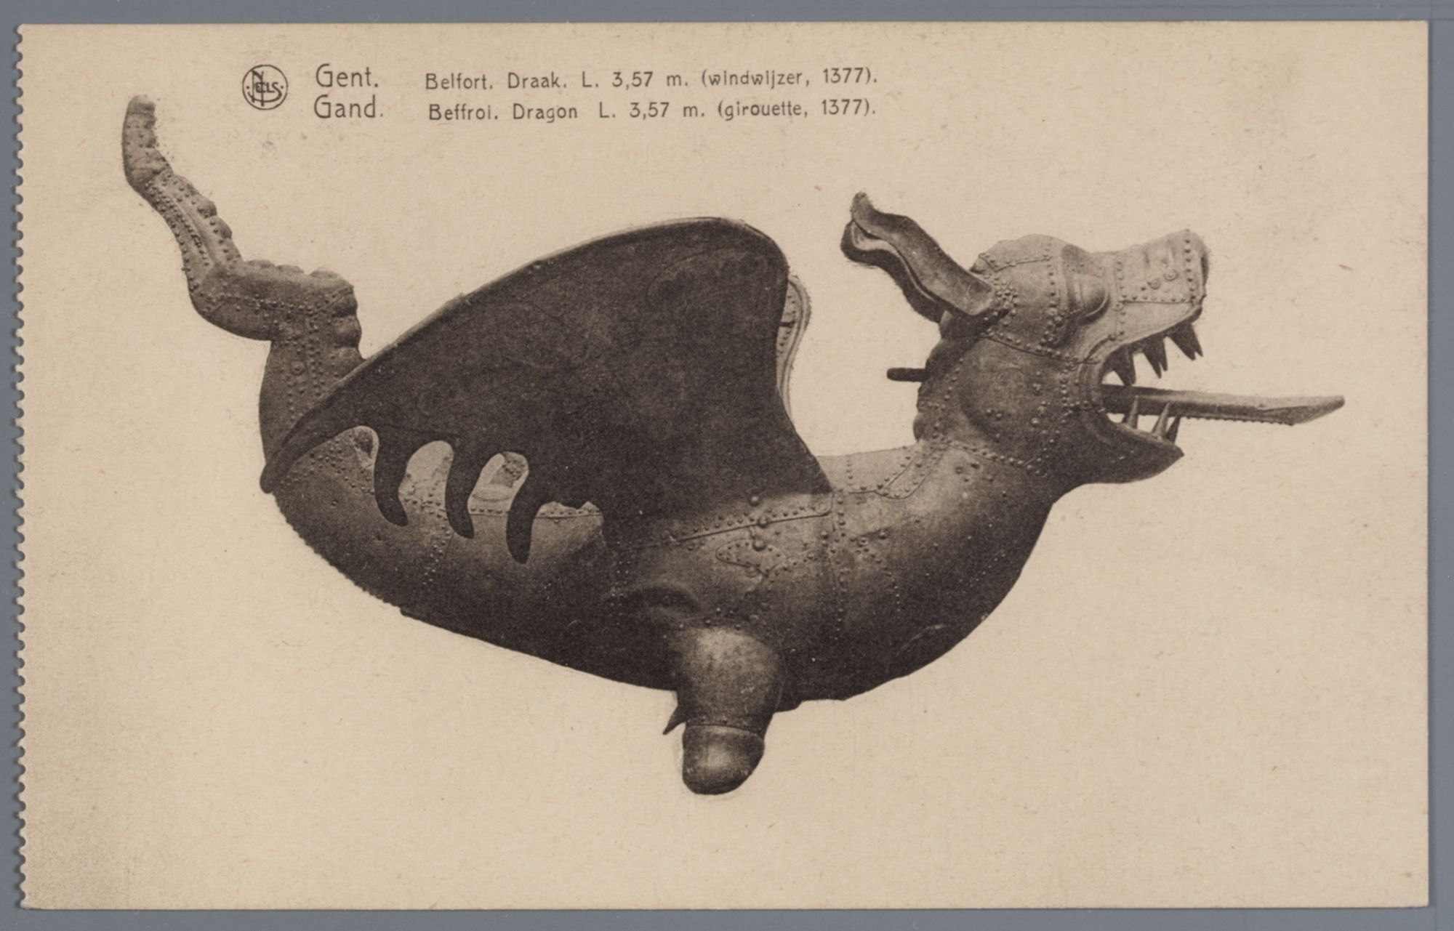


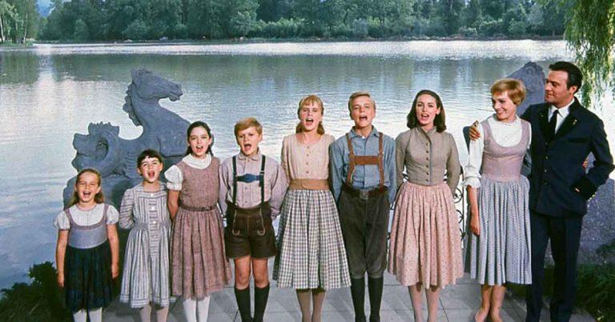




Slide 6


Slide 7
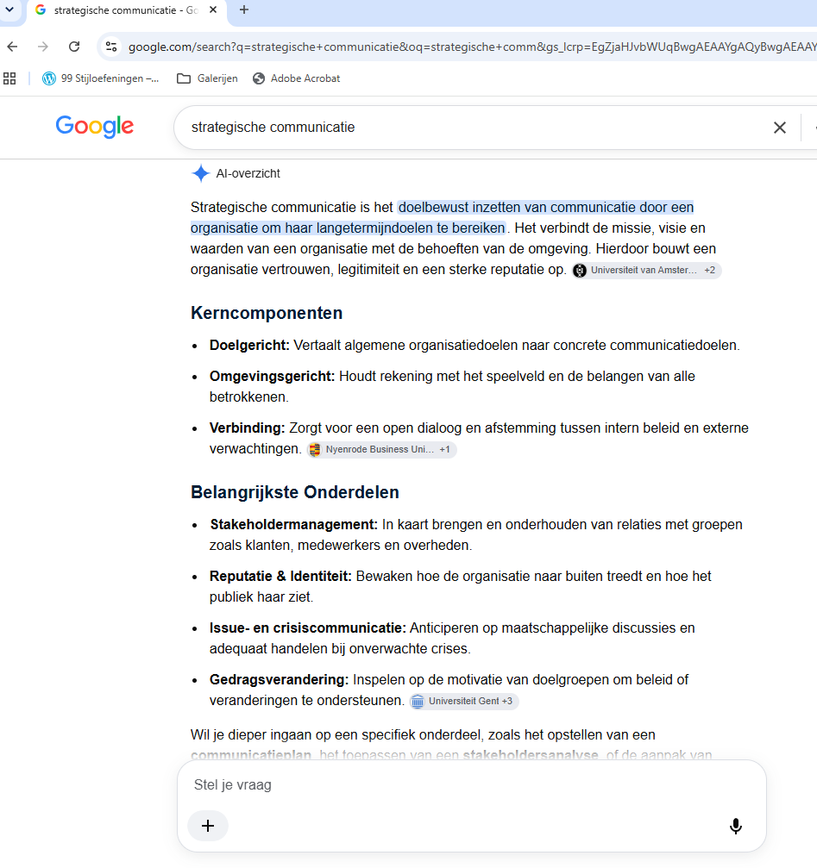

Slide 8
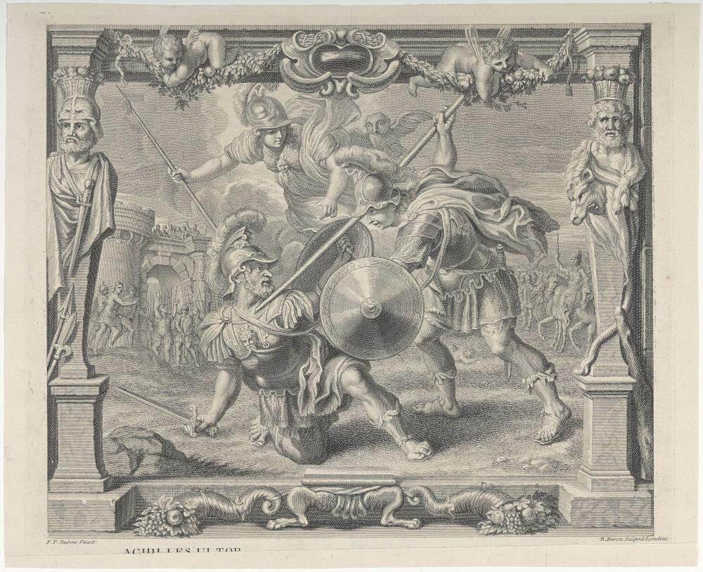
Achilles doodt Hector, Peter Paul Rubens, Collectie KMSKA, public domain, https://artinflanders.be/nl/kunst/achilles-doodt-hector-2

Slide 9
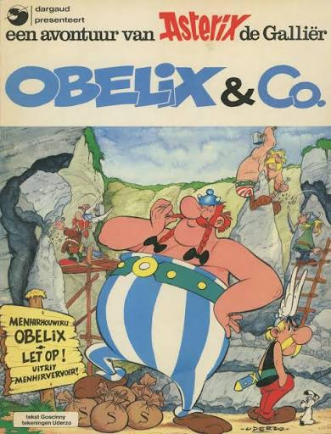
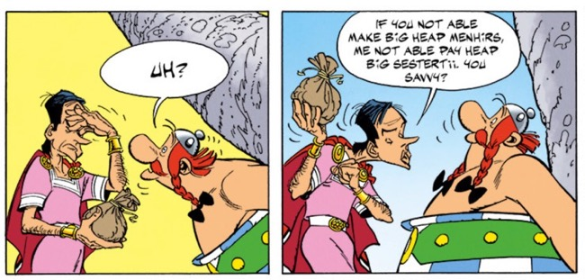
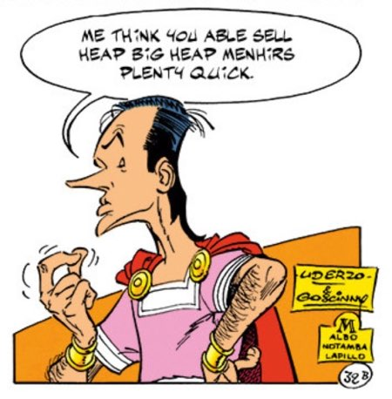
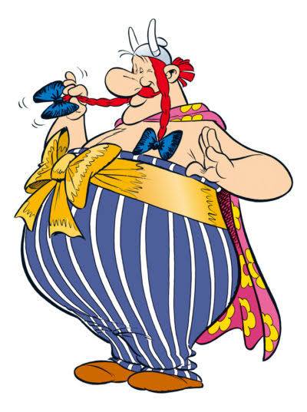

Slide 10
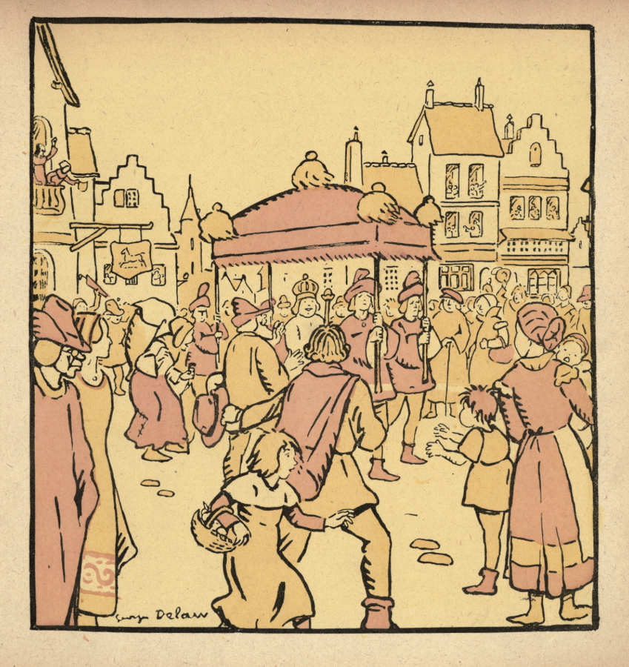
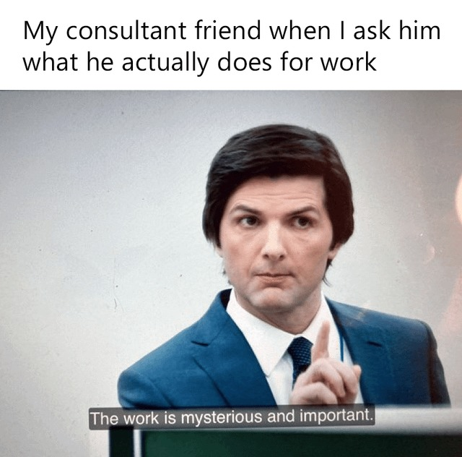
Contes d'Andersen, nouvellement traduits du danois, par Wally-Anne Guégan ; décors et costumes de Georges Delaw, Paris, Aux Éditions de La Sirène, 1920, Koninklijke Bibliotheek, public domain

Slide 11



Slide 12
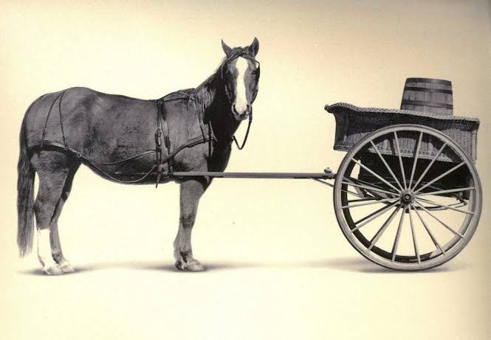
1. Communicatie is een middel, geen doel

Slide 13
Wat ons vanzelf tot de volgende vragen brengt
Wat is jouw doel?
Zit je doel vervat in een heldere missie?
En zo ja: welke communicatieve (impact) heeft dit?

Slide 14
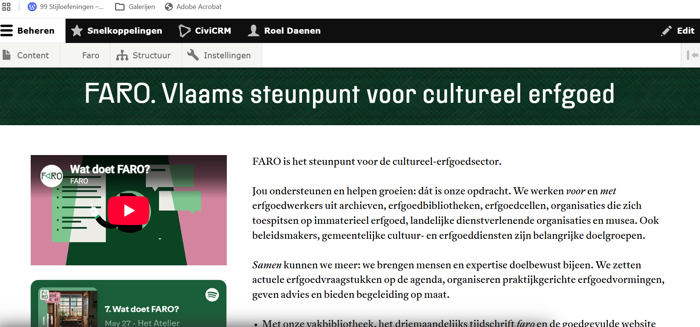

Slide 15
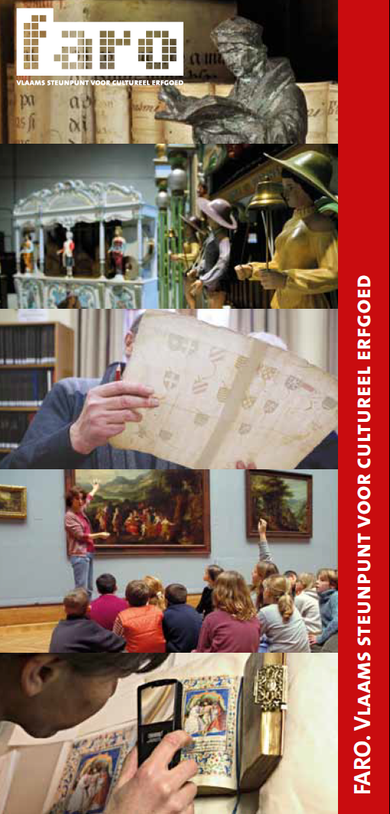
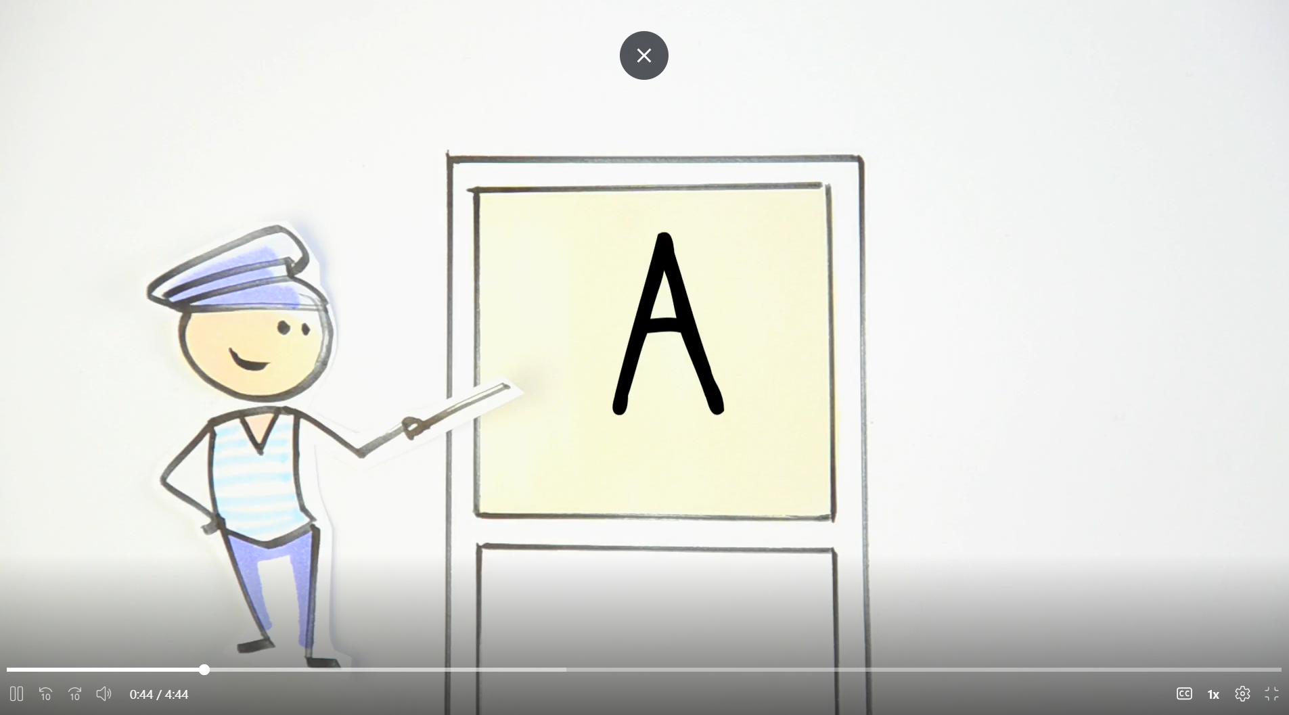
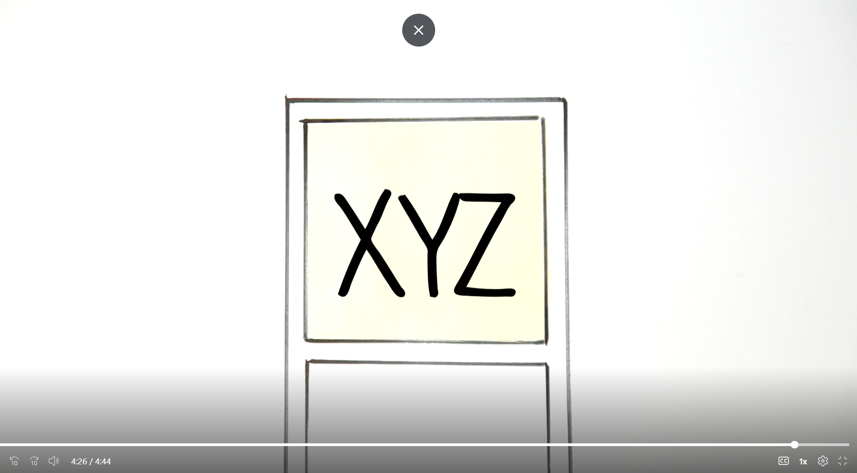

Slide 16
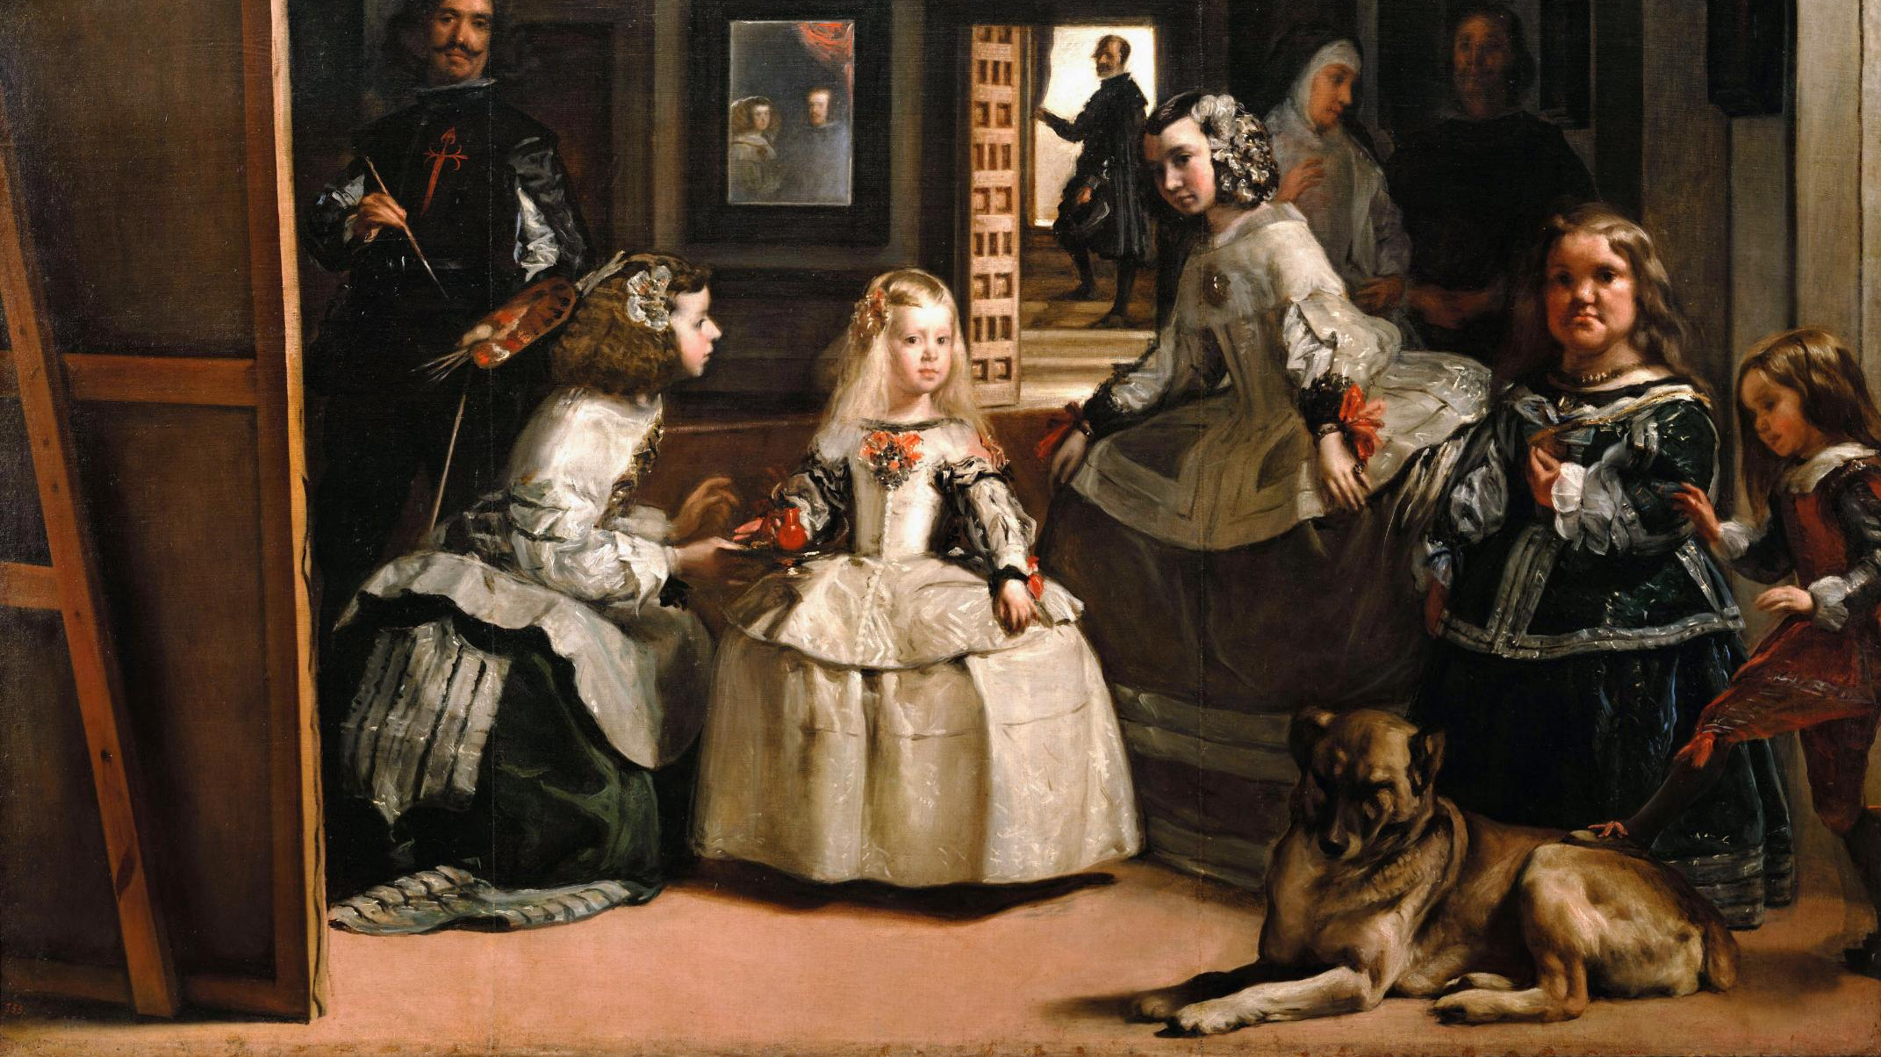

Slide 17
Van … naar
wijzelf = de referentie
ingewikkeld, complex, afstandelijk
hield geen rekening met de helderheid / begrijpelijkheid van de teksten
vormgeving: onbelangrijk
one size fits all
geen strategie (at all)
accent op de ontvanger
heerlijk helder
getest bij verschillende doelpublieken
ook grote aandacht voor de vorm
communicatie op maat van verschillende doelgroepen
kortom, een strategie in actie

Slide 18
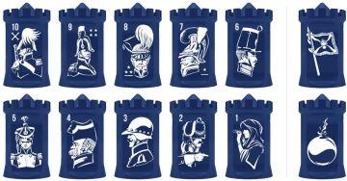
2. Denk ‘strategisch’ in je communicatie

Slide 19
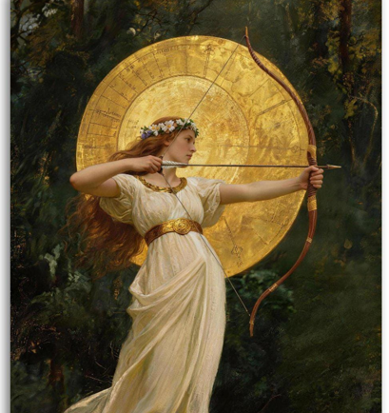
2.1. DOEL en RESULTAAT
Kan je duidelijk zeggen wat het doel van je communicatie is (of de doelen)?
Wat wil je dat het resultaat / het effect is van je communicatie?
en meet je die resultaten (waarna je er ook daadwerkelijk iets mee doet?)

Slide 20
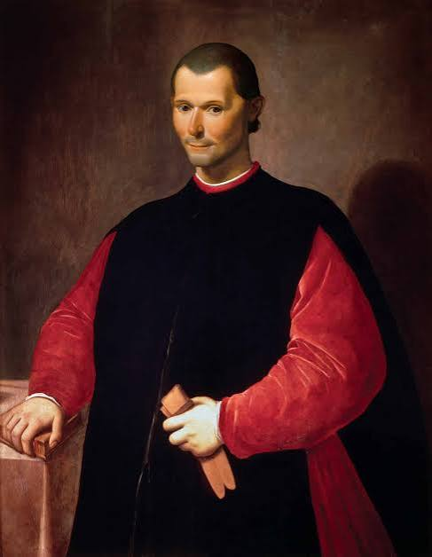
2.2. MIDDELEN
Welke middelen zet je daarvoor in?
- budget
- verschillende kanalen en distributie
- en zijn die effectief en efficiënt (en hoe weet je dat?!)
- hanteer je een (afgesproken timing)?
Santi di Tito, Portret van Niccolò Machiavelli, ca. 1550, Palazzo Vecchio, Firenze

Slide 21
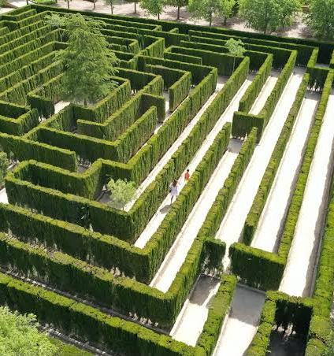
2.3. WIE verzorgt de communicatie?
- Hoe is de flow concreet georganiseerd?
- Wat is de plaats van ‘de communicatie’ binnen je organisatie?
- Iedereen is communicator, maar sommigen hebben meer talent / aanleg dan anderen

Slide 22
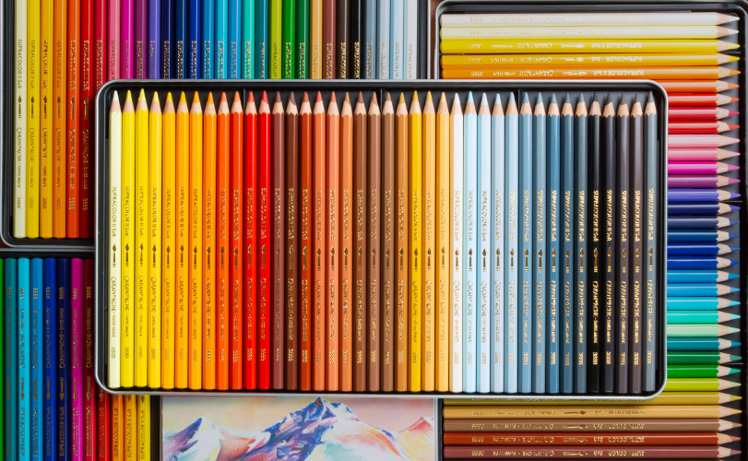
2.4. En wat heet allemaal communicatie?

Slide 23
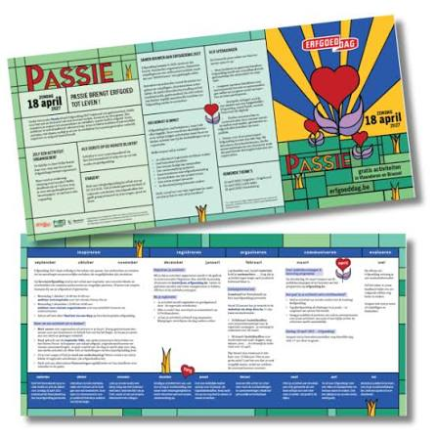

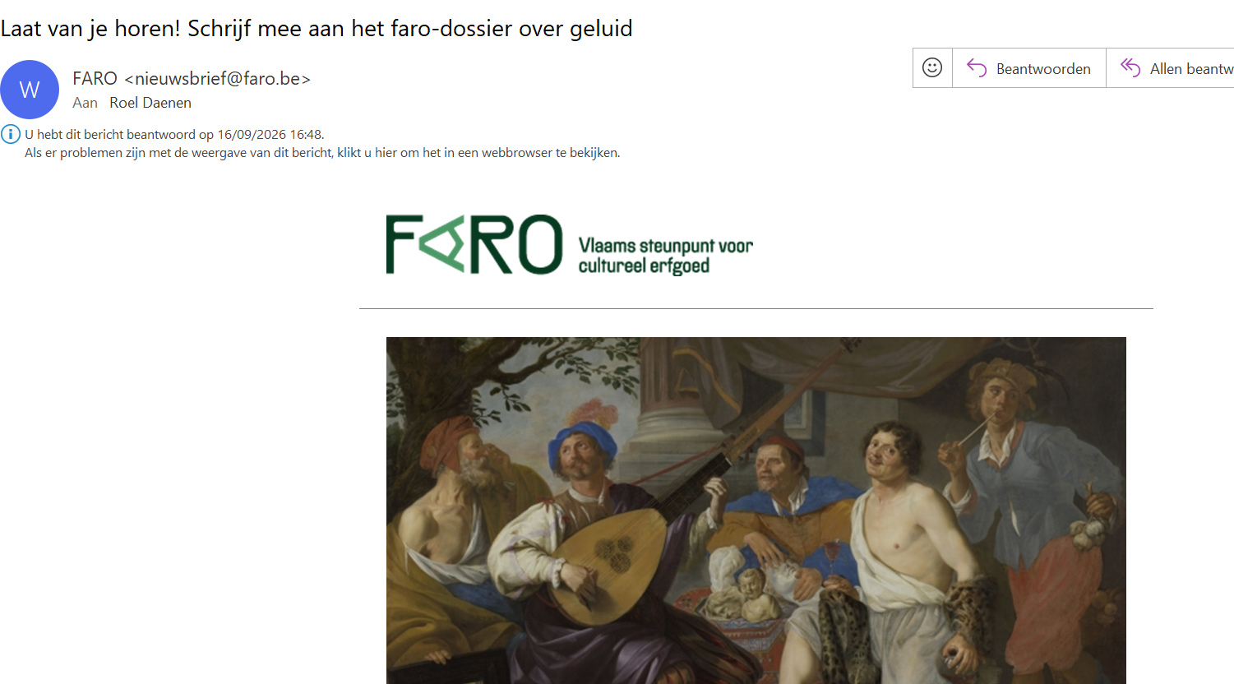


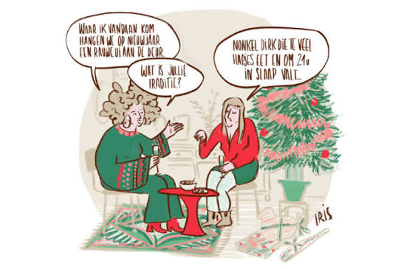
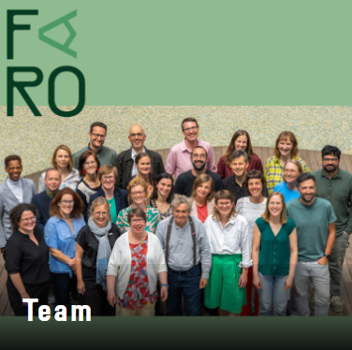

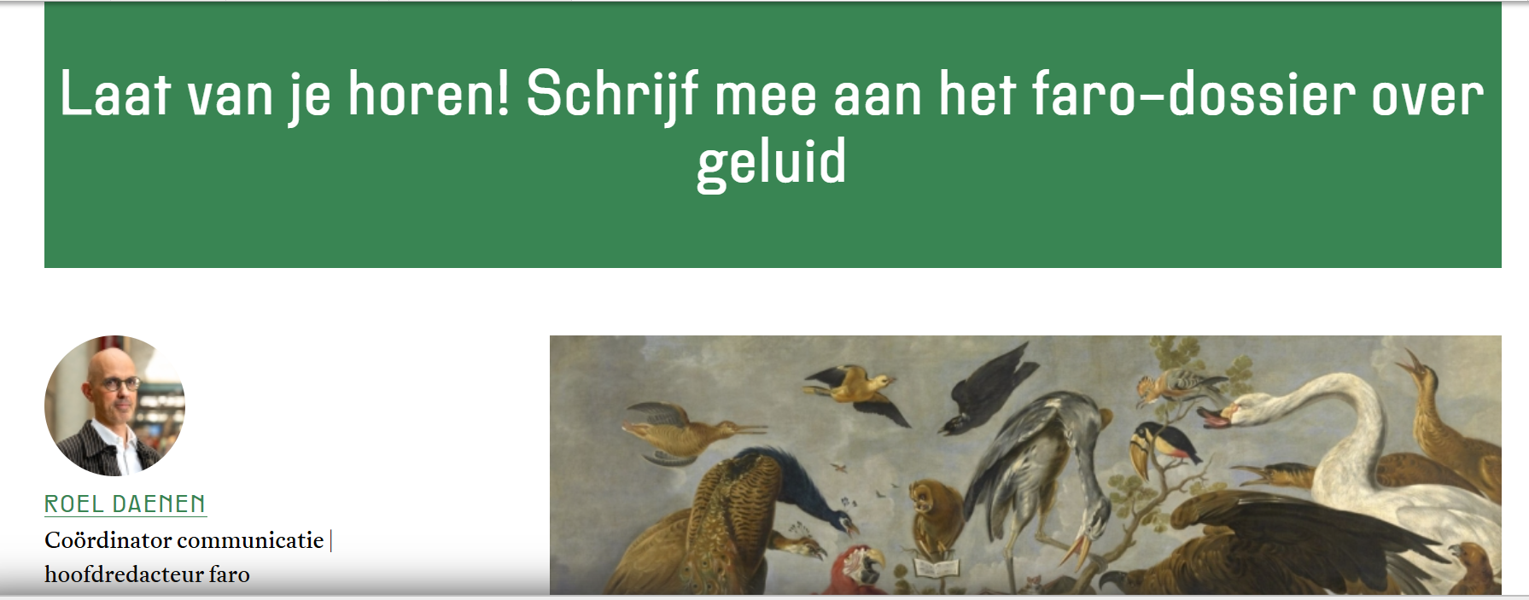
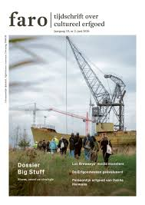
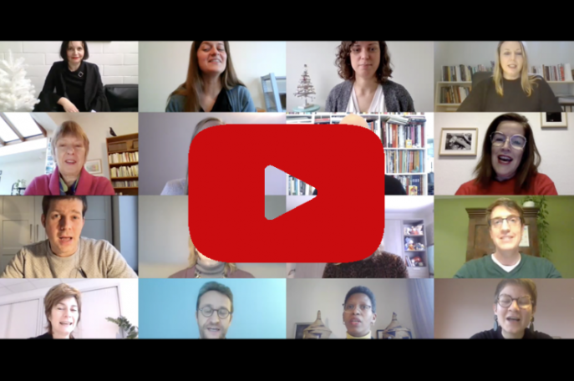

Slide 24

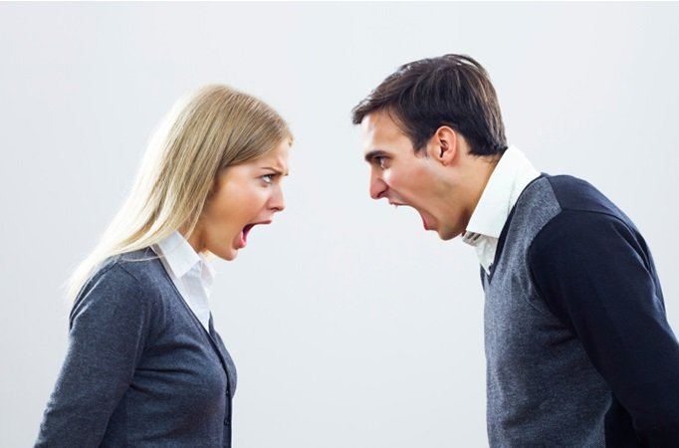

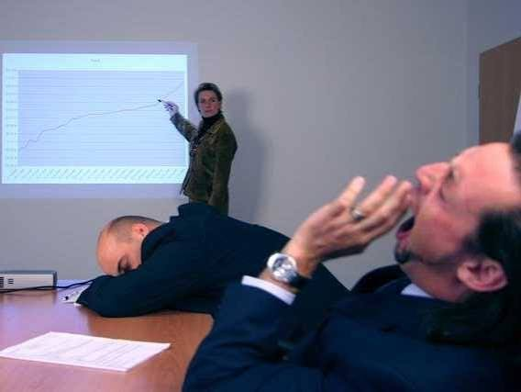

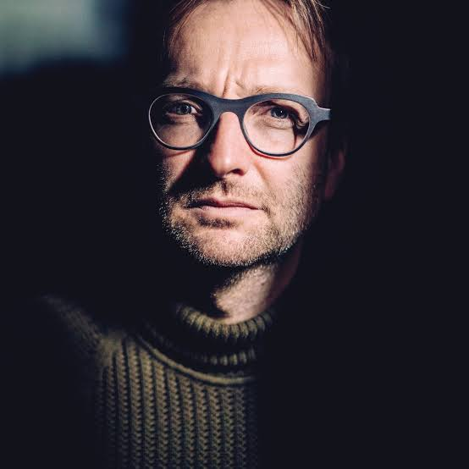
2.5. Vind je eigen stem
Een tone of voice is in het algemeen de manier waarop je als organisatie je doelgroep aanspreekt en de persoonlijkheid van je merk vastlegt.

Slide 25


Slide 26

2.6. Wie is/zijn je doelpubliek(en)?
- Heb je daar een duidelijk zicht op?
- En zo ja? Hoe?
- Hoe hou je je CRM actueel?
- stakeholders en partners
- vergeet de media niet

Slide 27
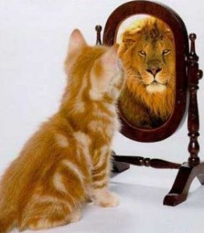
2.7. Imago / identiteit
Identiteit
Wie ben je? Wat zijn de kernwaarden, cultuur en feitelijke eigenschappen van een persoon of organisatie?
Van binnen uit: komt vanuit de organisatie of het eigen zelfbeeld.
Status: verandert langzaam
Imago
Hoe word je gezien? Het imago is het beeld of de perceptie die de buitenwereld heeft.
Van buiten af: gevormd door communicatie, gedrag, reclame en ervaringen van anderen.
Beïnvloedbaar: je kunt actief werken aan het aanpassen of verbeteren van je imago.

Slide 28
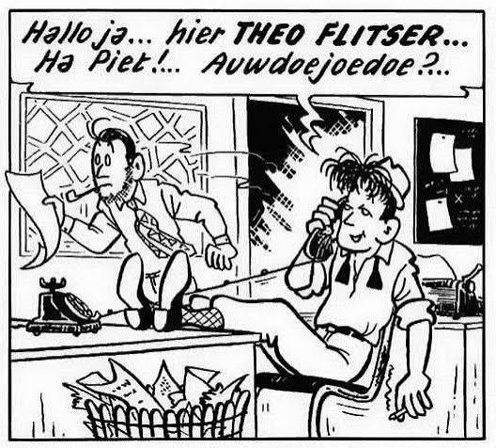
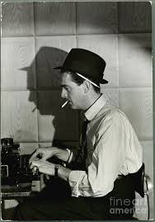
2.8. Hoe ga je om met de media?

Slide 29
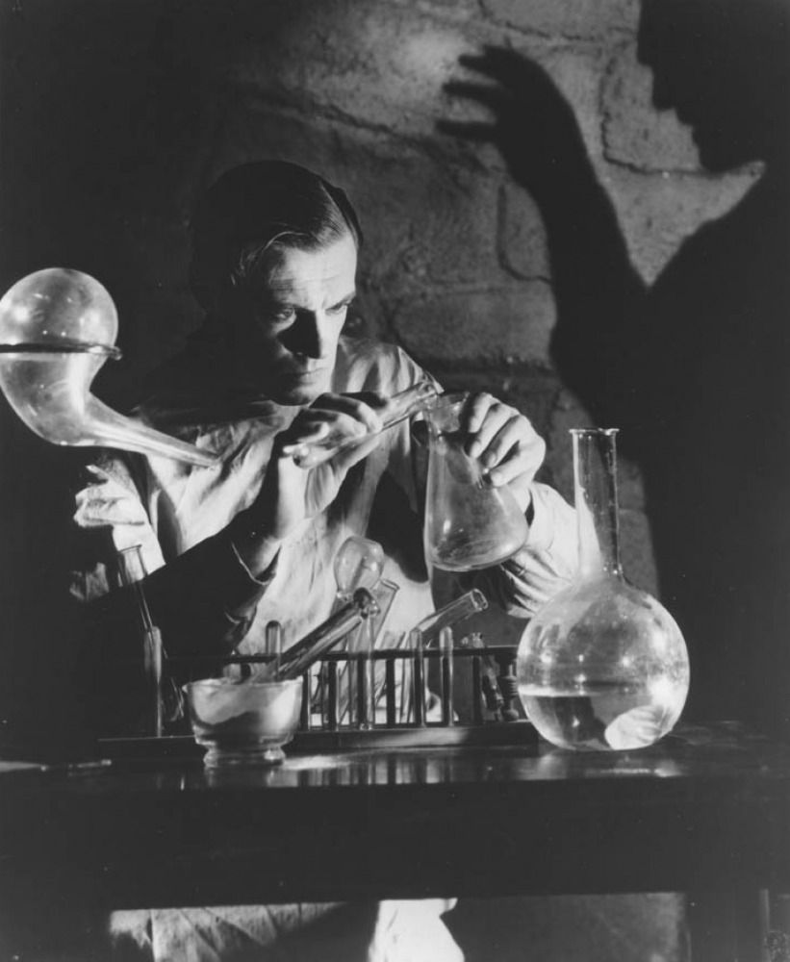
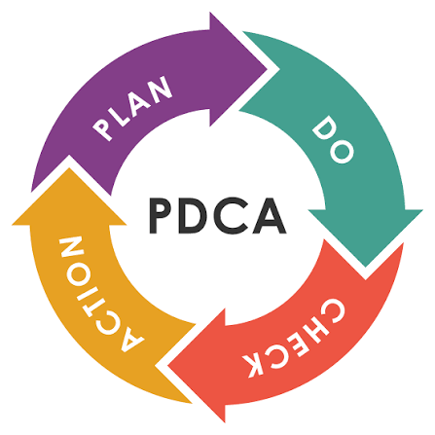
3. Probeer een synthese te maken in één overzichtdocument

Slide 30

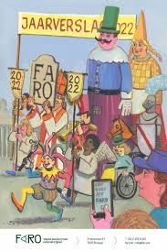


Slide 31
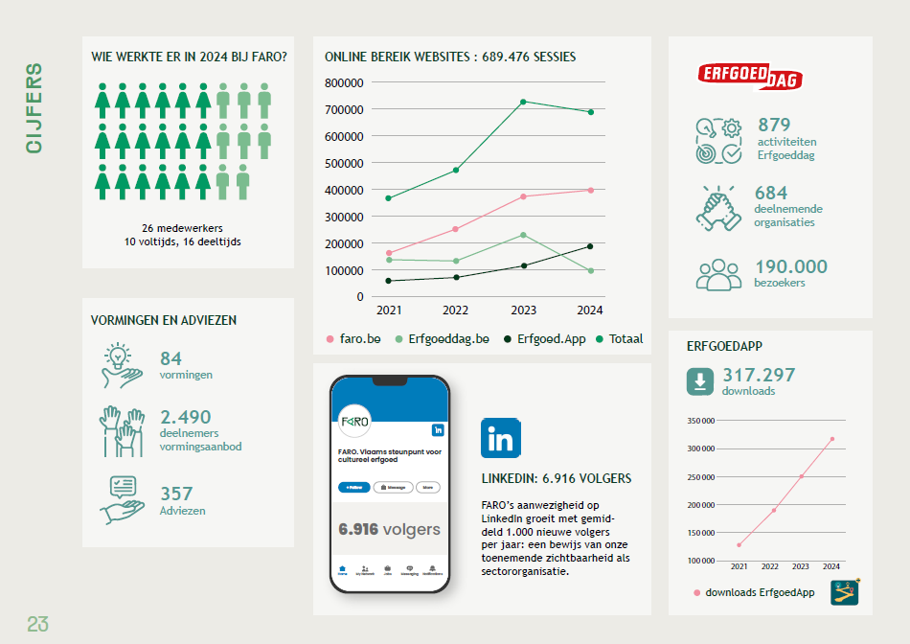

Slide 32
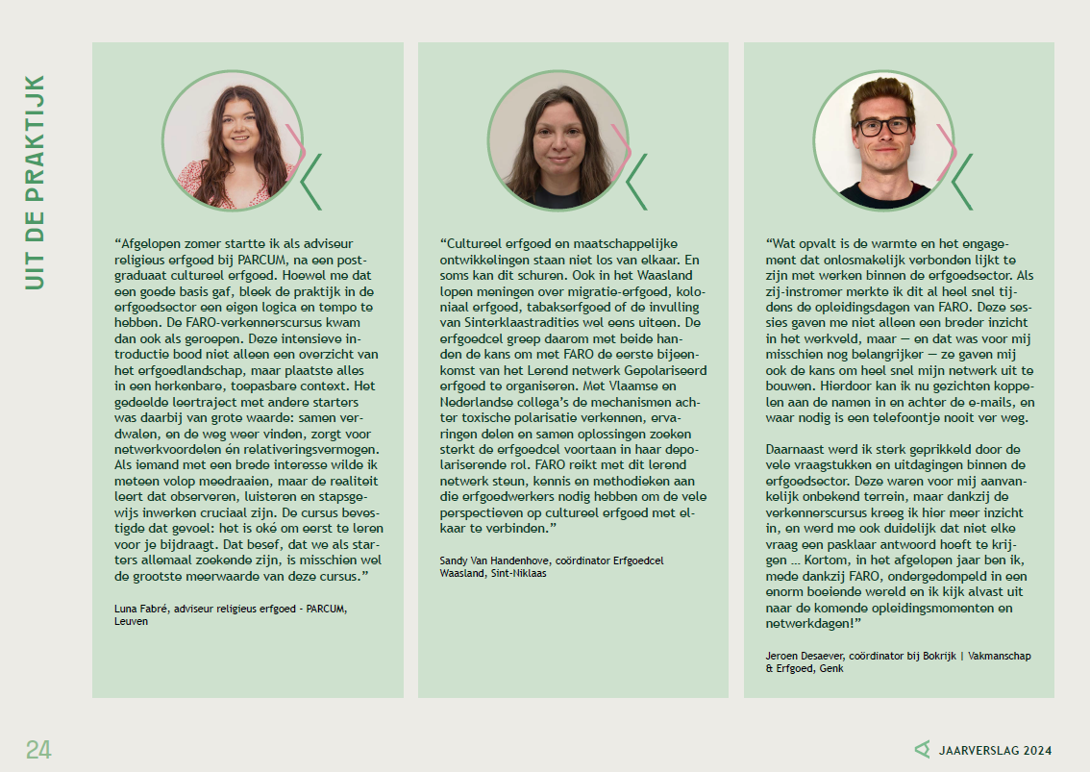

Slide 33
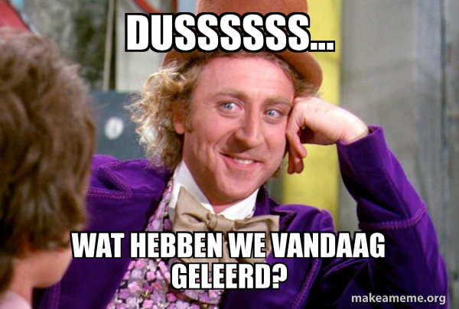

Slide 34


3. Wat kan je doen, na deze presentatie?
je inlezen: https://faro.be/kennis/communicatieplanning-en-persbeleid, https://faro.be/kennis/communicatiepraktijk en https://faro.be/kennis/een-podcast-maken et cetera
vraag aan een aantal kritische vrienden wat ze van je communicatie vinden (of organiseer een focusgroep)
maak werk van een communicatiebeleidsplan
                https://www.vlaanderen.be/intern/werkplek/ondersteuning/heerlijk-helder
                nog suggesties?

Slide 35
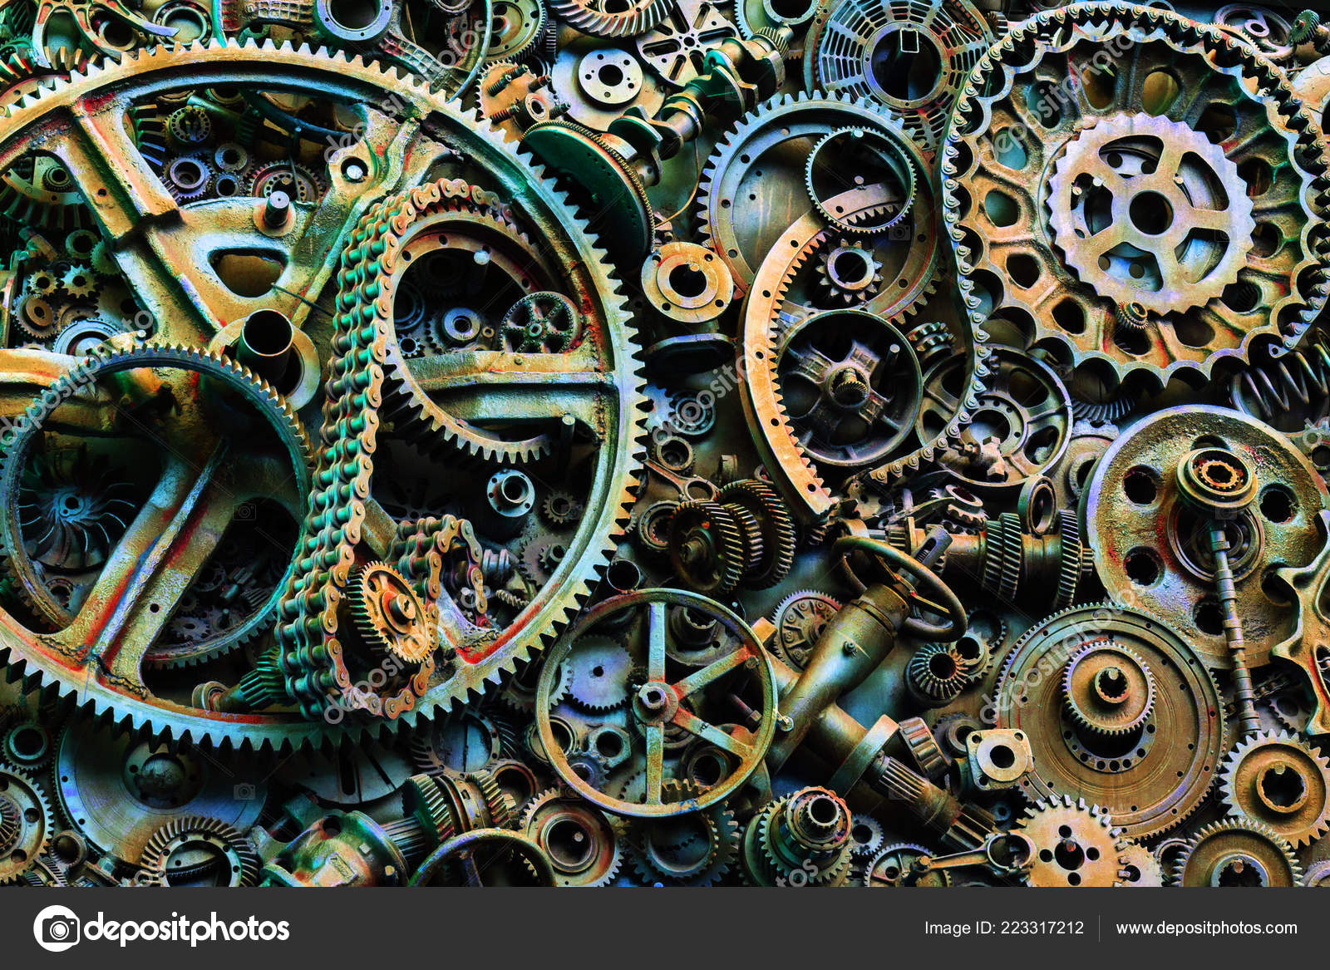

Slide 36
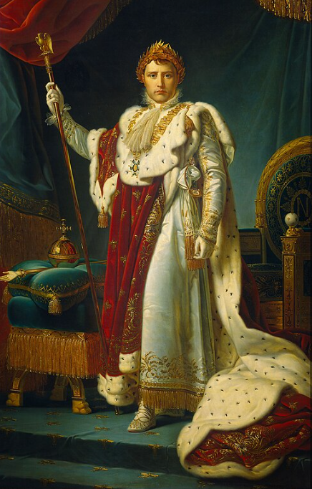
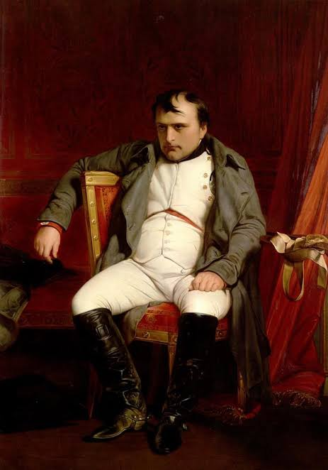
Napoleon I in kroningsgewaad, (1805/15), werkplaats van François Gérard, Rijksmuseum
Paul Delaroche, Napoléon Ier à Fontainebleau, 1840 Musée de l'Armée

Slide 37
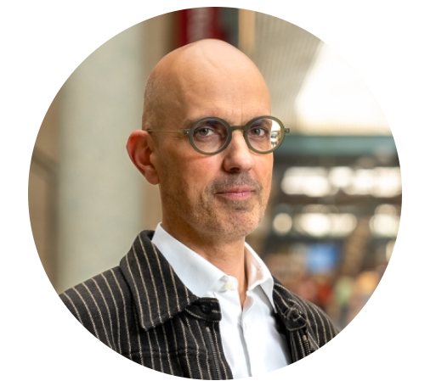
Hartelijk bedankt voor je aandacht! En veel succes!
Roel Daenen
Coördinator communicatie
Hoofdredacteur faro
roel.daenen@faro.be
02 213 10 73

Slide 38





